Slide 1
Сценарий внеклассного мероприятия
для 3 - 4 класса
«Здравствуй, Весна – красна!»
Подготовила: Добровольская Марина Александровна
Учитель МХК
МАОУ «Средняя общеобразовательная школа №11»
город Усть-Илимск

Slide 2
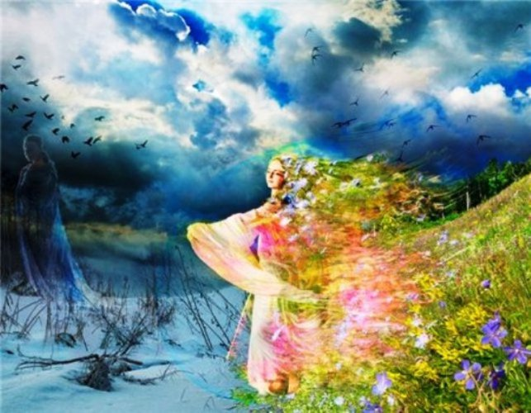
Здравствуй, Весна – красна!

Slide 3
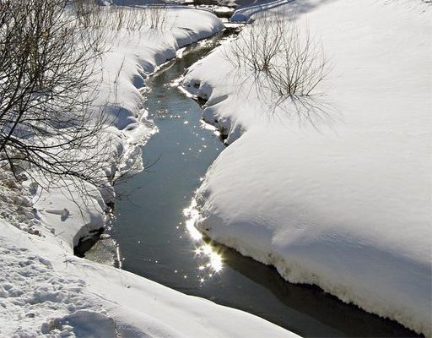
Март - протальник, капельник,
весновей, грачевник

Slide 4
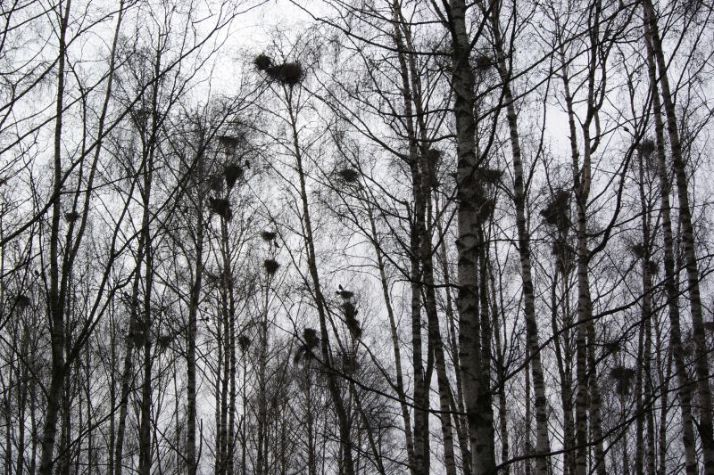
17 марта - Грачевники

Slide 5
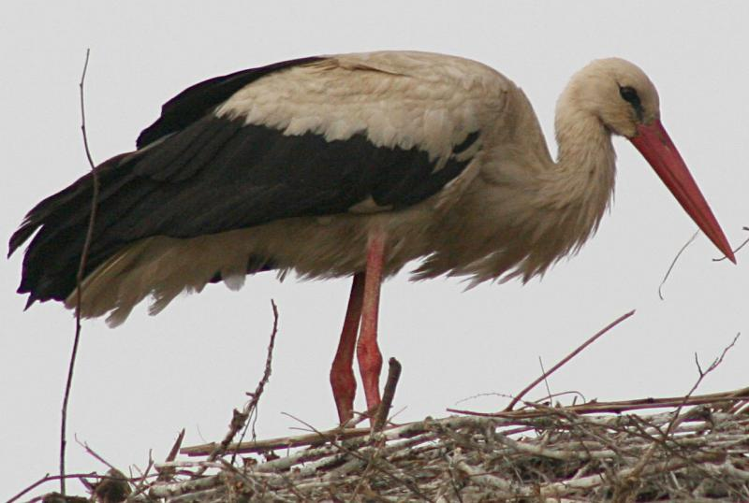
19 марта – день прилёта белого аиста

Slide 6
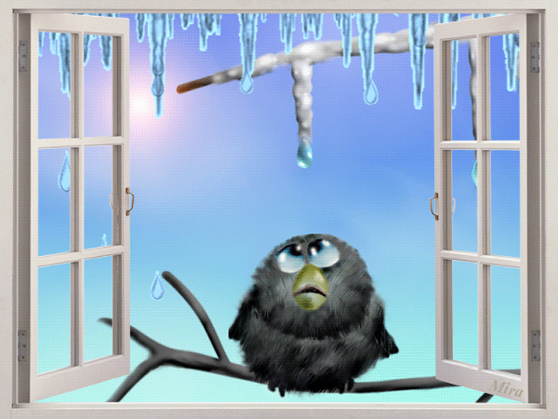
20 марта – День Василия - капельника

Slide 7
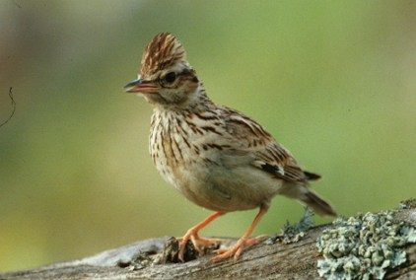
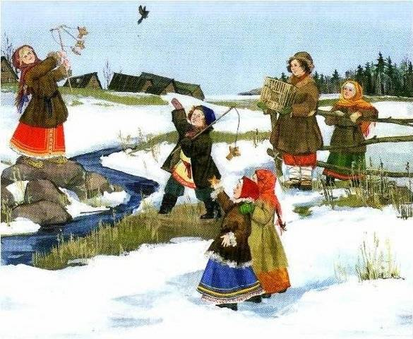
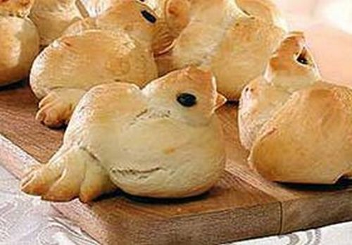
22 марта – Сорок сороков или Жаворонки

Slide 8
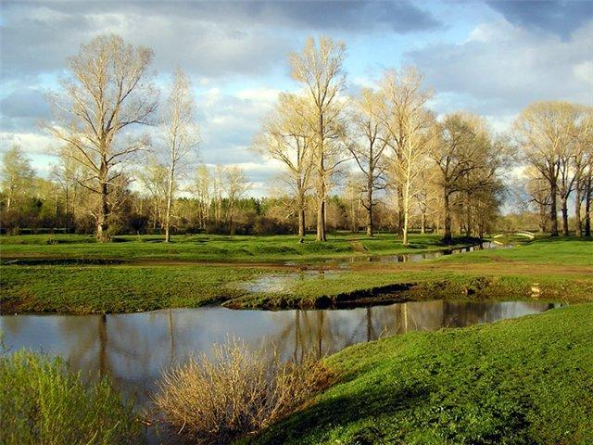
Апрель –солнечник, цветень, водолей

Slide 9
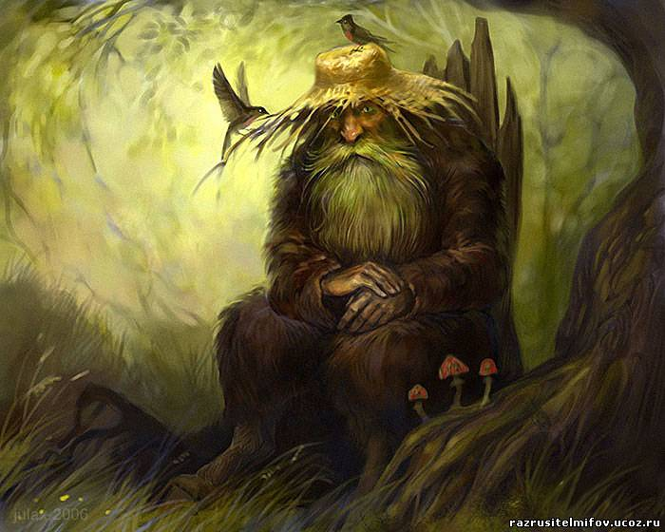
1 апреля – День Лешего

Slide 10
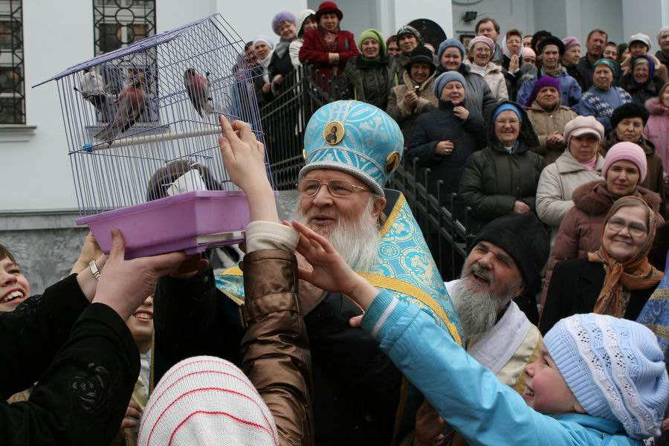
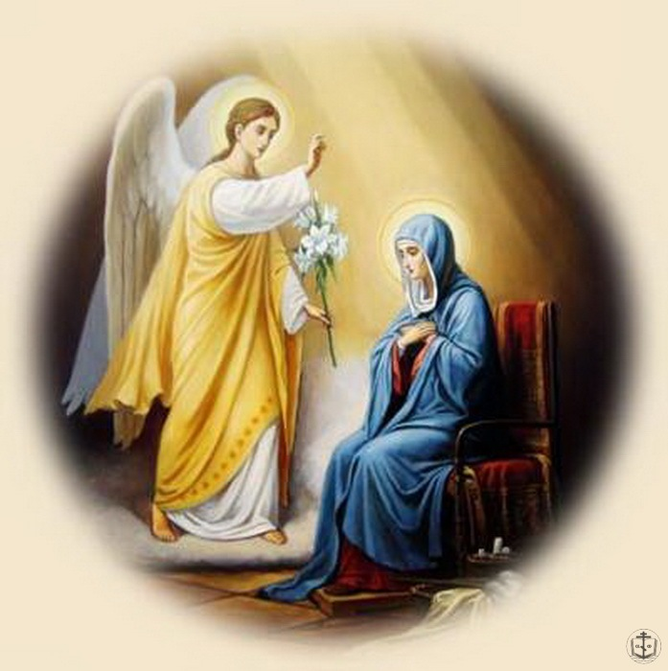
7 апреля – Благовещение (бабий праздник)

Slide 11
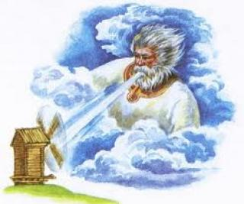
18 апреля - День Федулы - ветреника

Slide 12
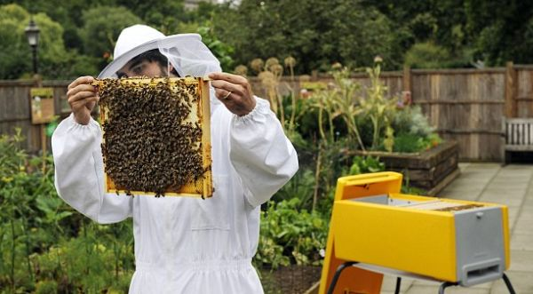
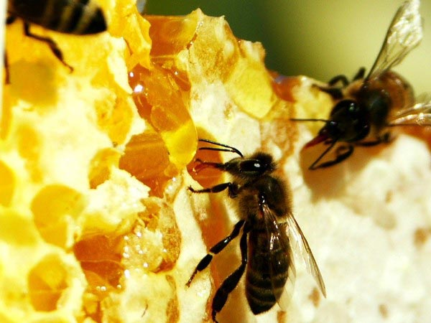
28 апреля - Пудов день или день пчеловода

Slide 13
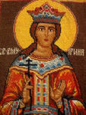
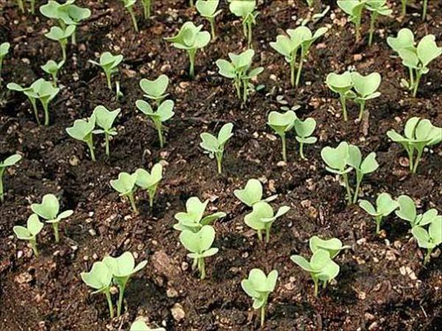
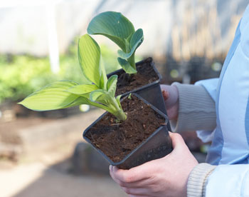
29 апреля – день Ирины рассадницы

Slide 14
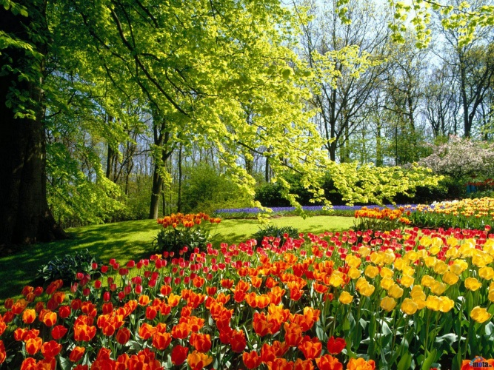
Май - травень

Slide 15
4 мая – День Прокла

Slide 16
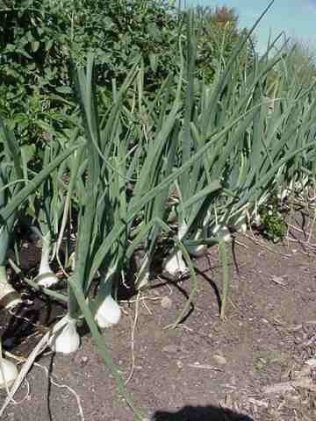
5 мая – Луков день

Slide 17
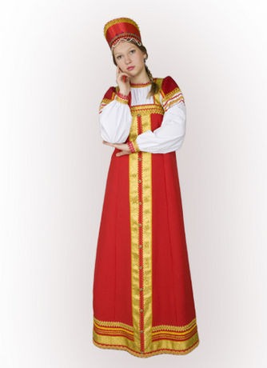
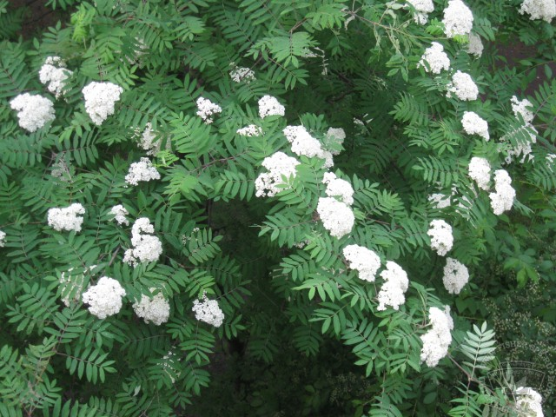
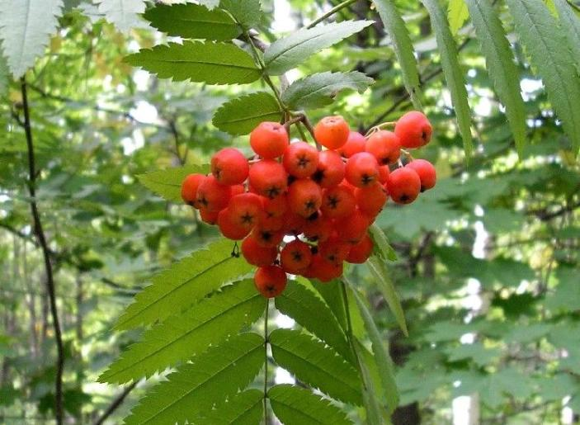
25 мая – День Епифана в красном сарафане

Slide 18
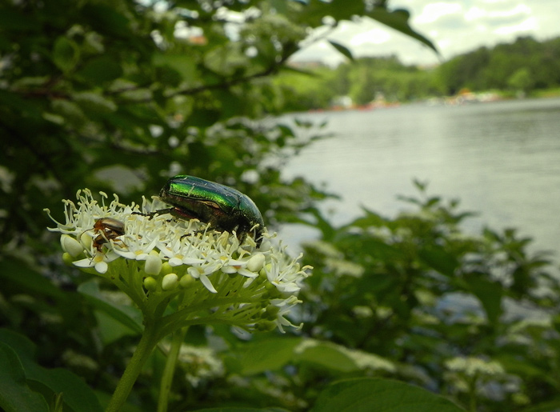
27 мая – пришёл Пахом, запахло теплом

Slide 19
Используемая литература:
http://www.babyblog.ru/community/post/fiesta/345428
http://www.maaam.ru/detskijsad/razvlechenie-zhavoronki-priletite-vesnu-krasnu-prinesite.html
http://clubs.ya.ru/4611686018427462730/replies.xml?item_no=4798
http://images.yandex.ru/yandsearch?text=картинки%20весна%20природа&stype=image&lr=63&noreask=1&source=wiz&uinfo=sw-1263-sh-880-fw-1
http://images.yandex.ru/yandsearch?text=%D1%81%D0%BA%D0%BB%D0%B0%D0%B4%20%D0%B0%D0%BD%D0%B8%D0%BC%D0%B0%D1%86%D0%B8%D0%B9&uinfo=sw-1263-sh-880-fw-1021-fh-598-pd-1

